Slide 1
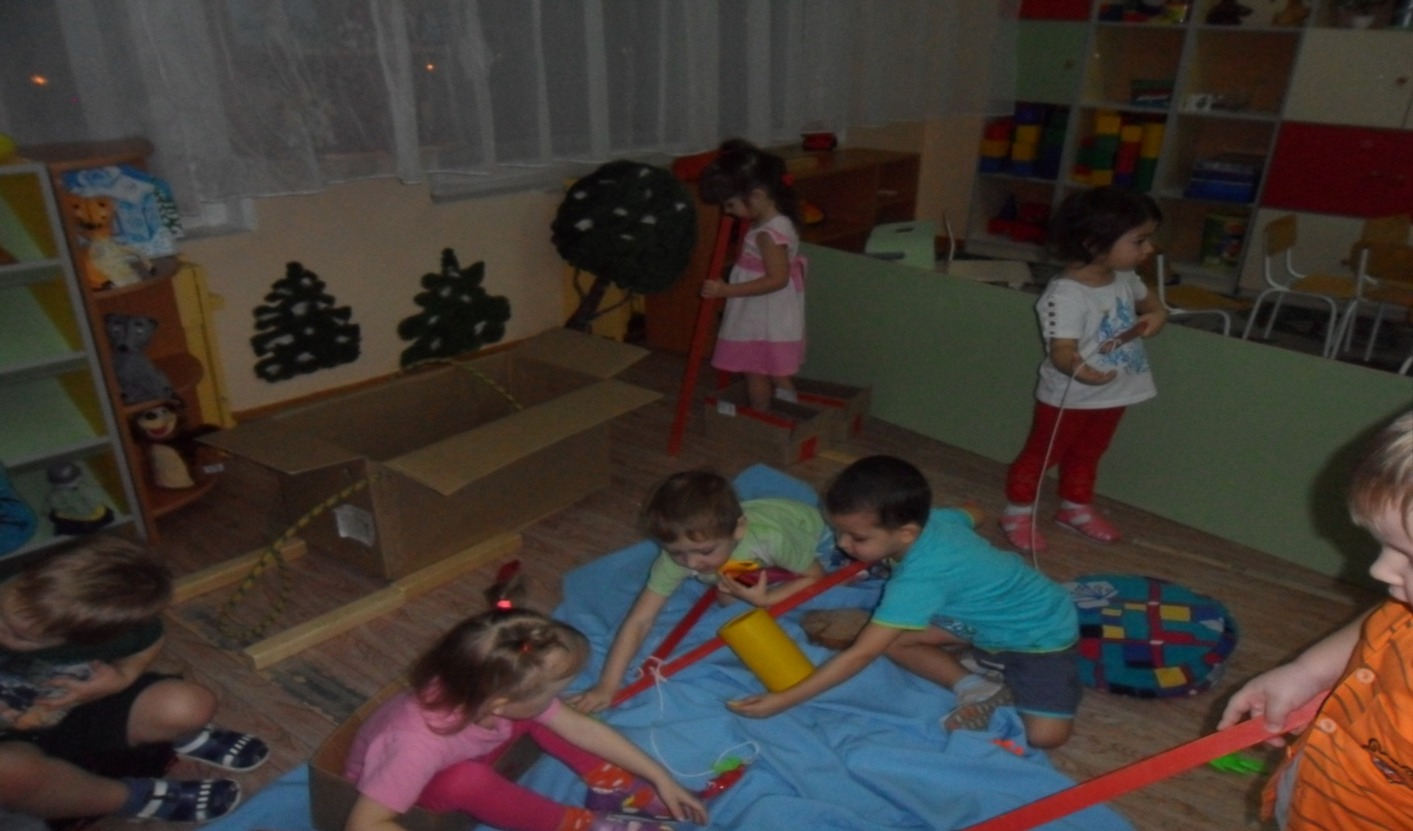
Город кодинск
МКДОУ «АЛЕНЬКИКИЙ ЦВЕТОЧЕК» группа вторая младшая «Незабудка»
«Как мы меняемся»
Воспитатели: Тюрина Наталья Николаевна кузьминская Алла Валентиновна

Slide 2
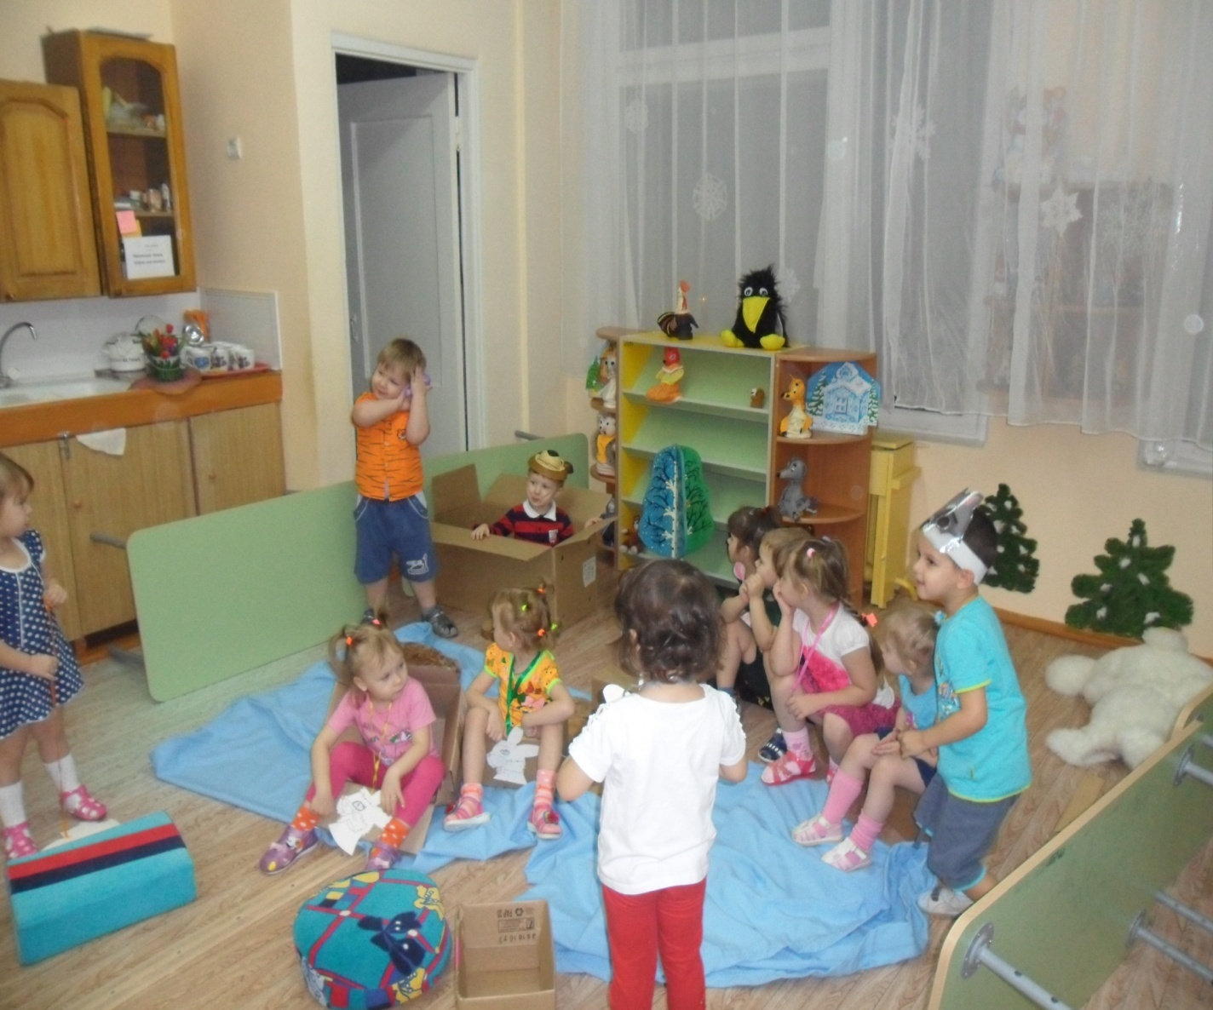
Обеденное место
15 ноября 2016г.
15:40
Свободная игра детей «Звери гуляют».
Игра появилась спонтанно, Коли принесли костюм «Медведя» померить к новогоднему утреннику. Другим детям тоже захотелось быть зверятами, другие дети одели маски, шапочки итд., и игра началась.

Slide 3
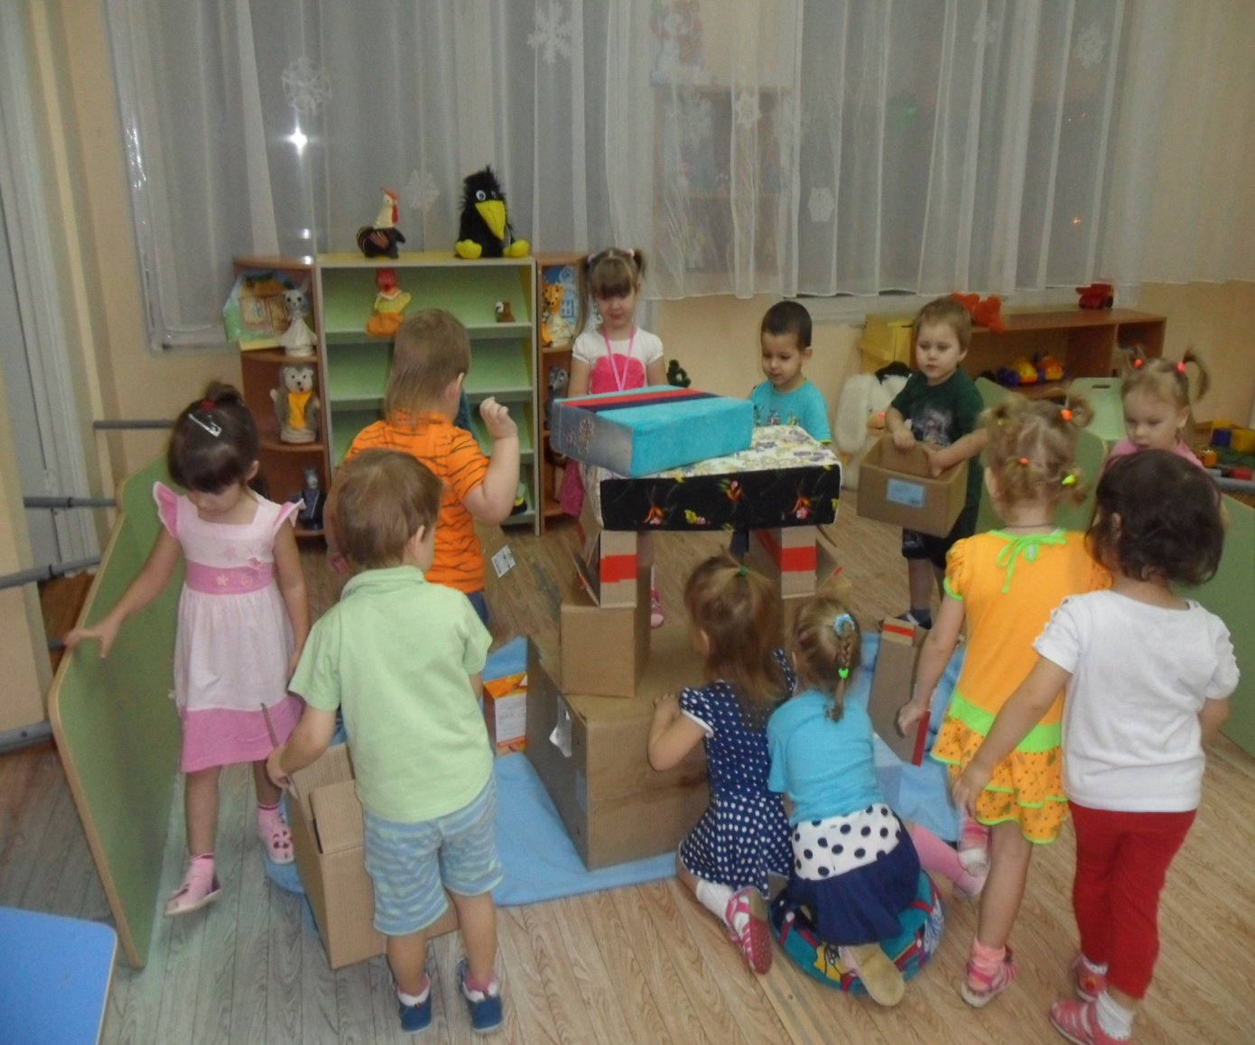
Обеденное место
16 ноября 2016г.
16:00
Свободная игра детей «Домик».
Игра появилась после чтение сказки «Заюшкина избушка».
Богдан проявил инициативу поставил одну коробку на другую коробку, получился домик, Варвара воскликнула: - Это будет мой домик. Присоединились другие дети и началась игра.

Slide 4
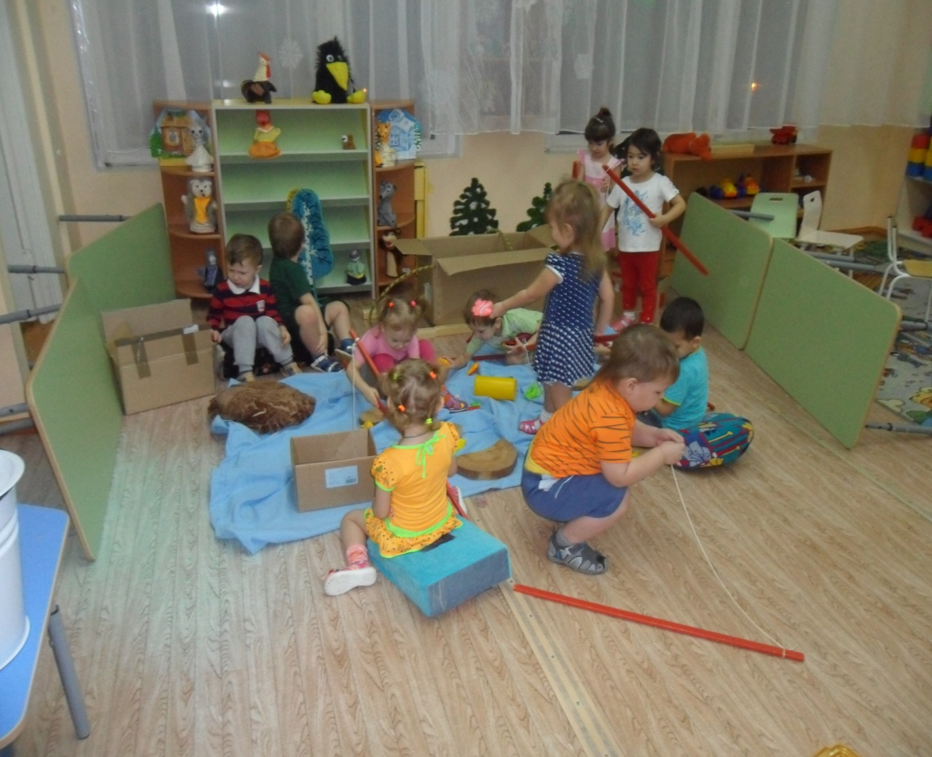
Обеденное место
22 ноября 2016г.
15:30
Свободная игра детей «Рыбалка».
Игра появилась спонтанно, Тимофей взял палку и сел «ловить рыбку», подошли дети спросили у Тимофея, что он делает, Тимофей ответил «ловит рыбку». Детям стало интересно, они взяли атрибуты и стали ловить тоже рыбу.

